Slide 1
All’origine della storia della musica sacra
Terni, 27 novembre 2017

Slide 2
Le nostre origini
La musica nasce con l’uomo
La ricerca di Dio nasce con l’uomo
La musica Sacra nasce con l’uomo
Nella sacra Scrittura in circa 600 testi si fa riferimento alla musica!
Abbiamo 150 Salmi biblici
Il salmo 46

Slide 3
Il salmo 46
Popoli tutti, battete le mani!
Acclamate Dio con grida di gioia,
³ perché terribile è il Signore, l'Altissimo,
grande re su tutta la terra.
⁴ Egli ci ha sottomesso i popoli,
sotto i nostri piedi ha posto le nazioni.
⁵ Ha scelto per noi la nostra eredità,
orgoglio di Giacobbe che egli ama.
⁶ Ascende Dio tra le acclamazioni,
il Signore al suono di tromba.
⁷ Cantate inni a Dio, cantate inni,
cantate inni al nostro re, cantate inni;
⁸ perché Dio è re di tutta la terra,
cantate inni con arte.
⁹ Dio regna sulle genti,
Dio siede sul suo trono santo.
¹⁰ I capi dei popoli si sono raccolti
come popolo del Dio di Abramo.
Sì, a Dio appartengono i poteri della terra:
egli è eccelso.

Slide 4
L’arte della musica tra gerusalemme e roma
Il canto salmico della Gerusalemme al tempo di Gesù si trasferisce nella grande Roma imperiale e nel resto delle Terre del Mare nostrum
Si trasferisce e si innesta nella tradizione musicale greco-ellenistica e da forma alle nuove ‘esperienze’ musicali cristiane
Ecco le famiglie liturgico-musicali nella Chiesa dei secoli

Slide 5
L’Occidente cristiano
Famiglie litugico-musicali
Canto ‘romano’ (romano antico)
Canto ‘beneventano’ (sud italia)
Canto ‘milanese’ (ambrosiano)
Canto ‘gallicano’ (francese)
Canto ‘ispanico-mozarabico’ (canto spagnolo)

Slide 6
Il canto romano antico
Tra il V (IV) e il VI secolo questo repertorio comincia a formarsi
Schola romana (VI secolo) specialista nel canto
San Gregorio Magno (590) vede un repertorio già completo
Molti testi liturgici nascevano già musicali!
Ordinarium Missae: Kyrie, Gloria, Credo, Sanctus-Benedictus, Agnus Dei
Proprium Missae: Introitus, Graduale, Offertorium, Communio
Liturgia delle ore: Psalmus, Antiphona, Responsorium, Capitulum, Hymnus (testo nuovo)

Slide 7
VIII e XI secolo
Avvicinamento epocale al tempo del re franco Pipino il Breve ed il papato di Stefano II
Apprezzamento del re franco per gli usi romani
Carlo Magno incoronato nel Natale dell’anno 800 nella Basilica di san Pietro
Legame liturgico musicale che porterà alla ‘soppressione’ del canto gallicano in favore del canto romano, con i testi romani ma una nuova ornamentazione di tipo gallicano
La prima forma ‘europea’ di canto:
il canto gregoriano!

Slide 8
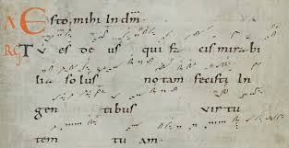
Il canto gregoriano
IX e X secoli: repertorio scritto completo (VIII Saint Riquier solo incipit e modi)
Attribuzione di questo nuovo canto al grande papa Gregorio (540-604)

Slide 9
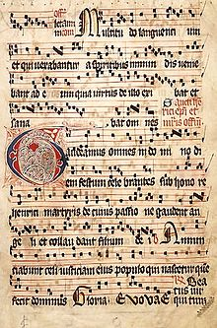
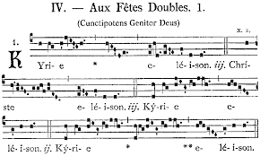
scrittura

Slide 10
Polifonia, questa sconosciuta?
Già tra il IX e il X secolo si sente la necessità di ‘scrivere’ le lunghe code melismatiche…
Si perde il ritmo libero
Si ‘filtra’ il rapporto tra i suoni (sistema di Guido d’Arezzo)
Si creano nuovi testi da sovrapporre ai melismi (prosulae)
- Il Tropo
- La Sequenza

Slide 11
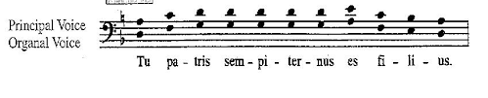
….Non tanto…
L’esigenza di differenti estensioni, la forza della simultaneità dei suoni…
Danno origine a forme arcaiche di polifonia come L’ORGANUM

Slide 12
The end (per ora).
Alla prossima puntata….

